Slide 1
Наблюдаемые характеристики рентгеновского спектра как индикаторы массы скоплений галактик
Алексей Круглов
Ильдар Хабибуллин
Наталья Лыскова
ИКИ РАН
10 апреля 2024 г.

Slide 2
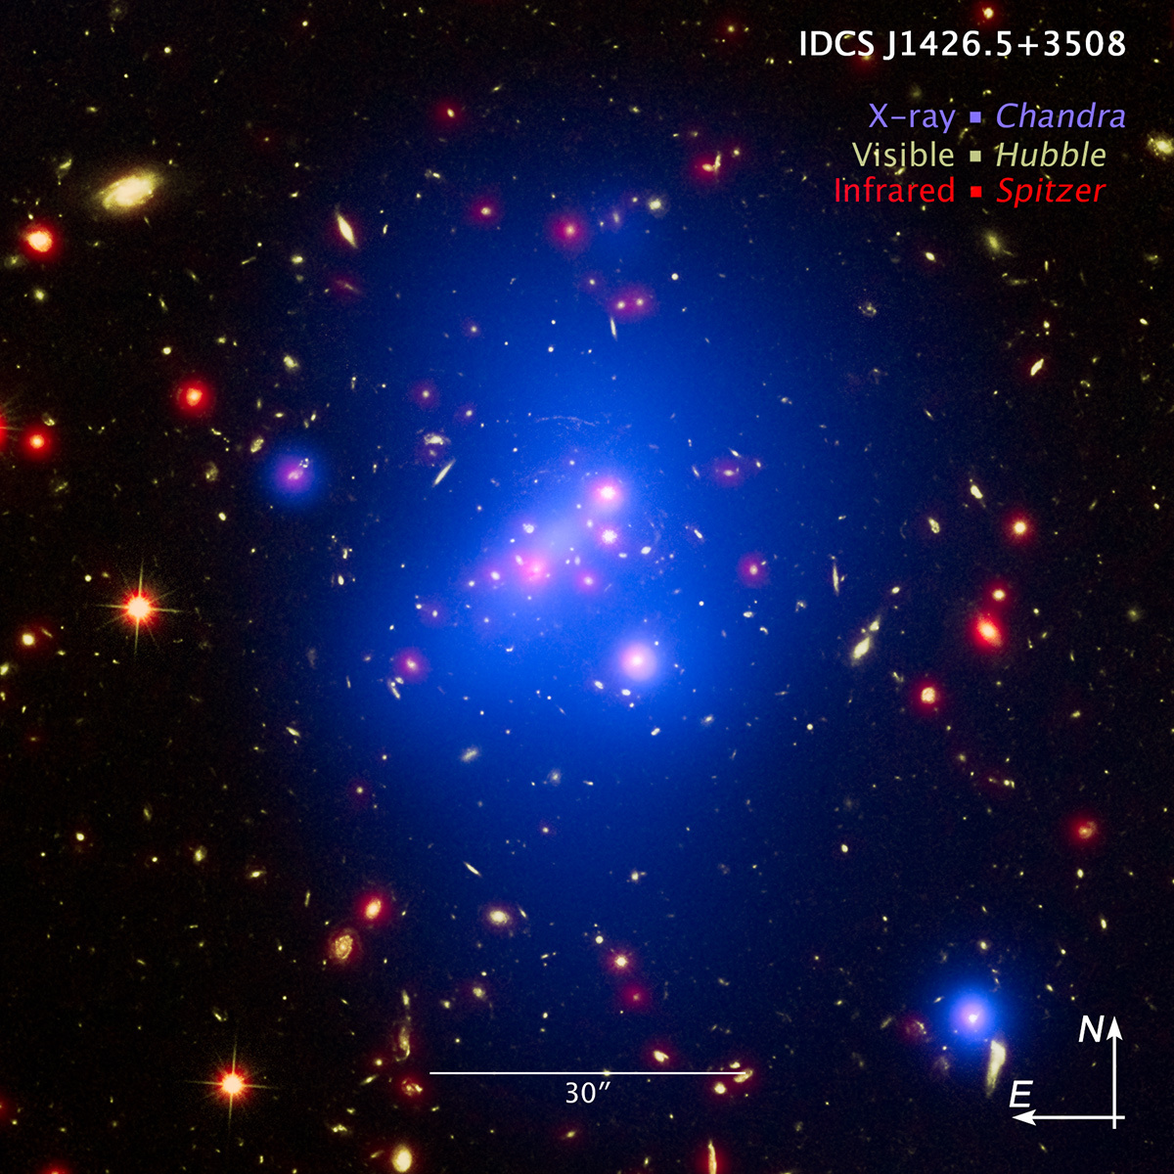
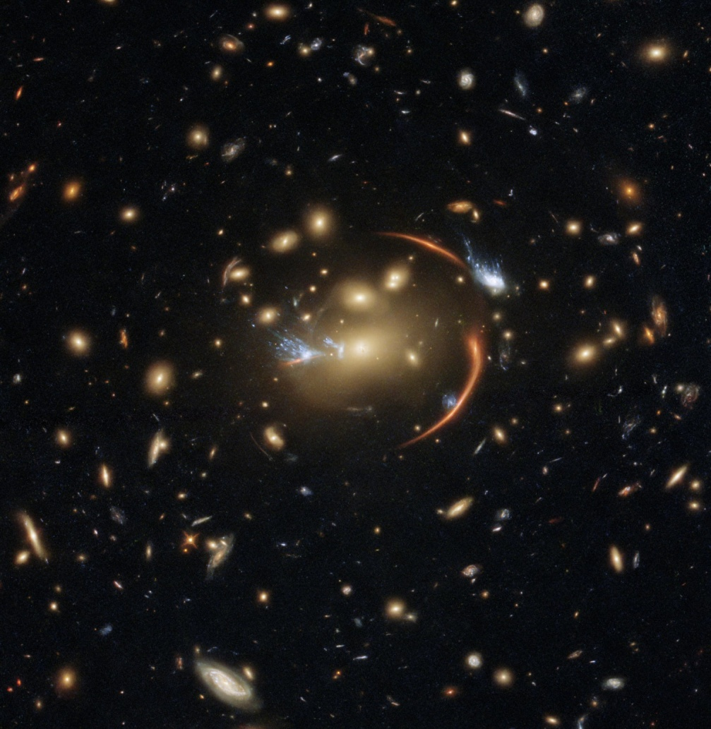
Скопления галактик
IDCS J1426.5+3508
MACSJ0138.0-2155
esahubble.org

Slide 3
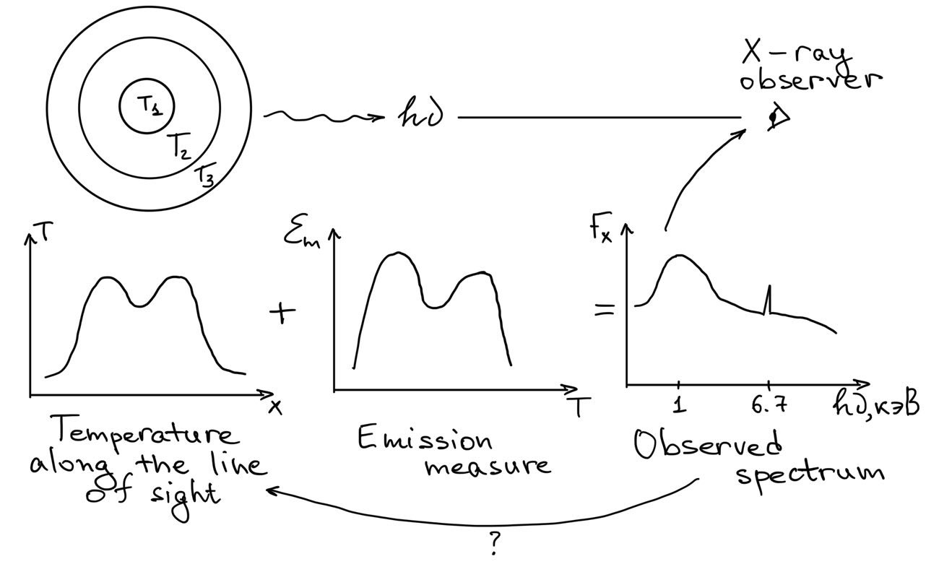
Температура газа в скоплениях
?
Notes:
3

Slide 4
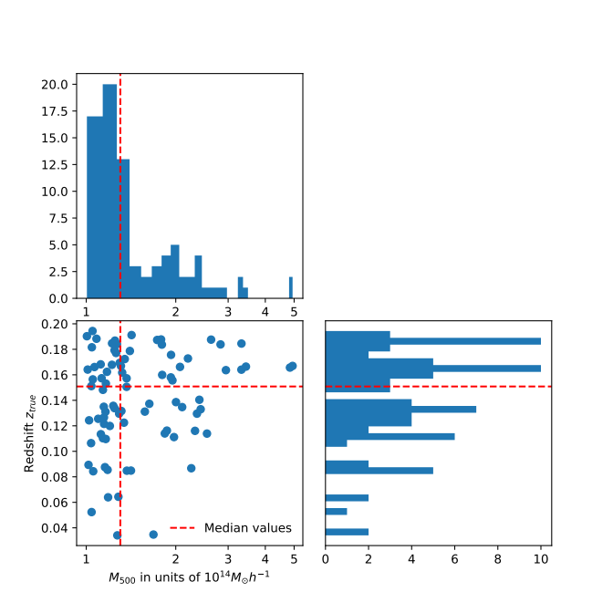
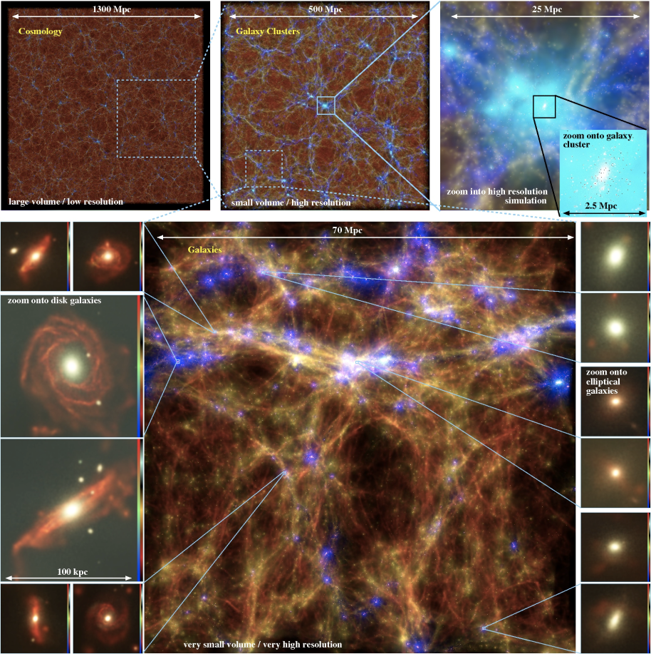
Симуляции Magneticum
Hirschmann et al. (2014)
magneticum.org
Box2/hr: (352 Mpc/h)³,
2*1584³ частиц,
m_{DM} = 6.9 × 10⁸ M_{sun}/h
m_{gas} = 1.4 × 10⁸ M_{sun}/h
→ (x,y), z, R₅₀₀, M₅₀₀, T₅₀₀, L_{x500} etc.
Выборка: 84 скопления
с M₅₀₀ > 10¹⁴ M_{sun} /h
ΩΛ = 0.728, ΩM = 0.272, Ωb = 0.0451, h = 0.704
Notes:
4

Slide 5
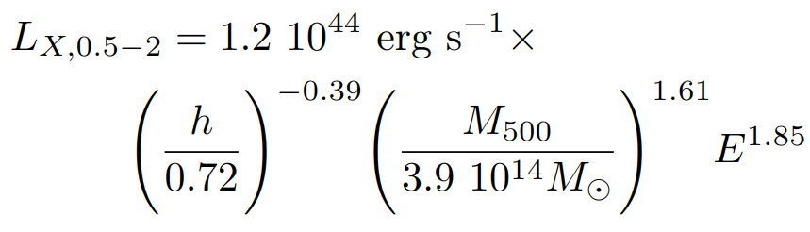
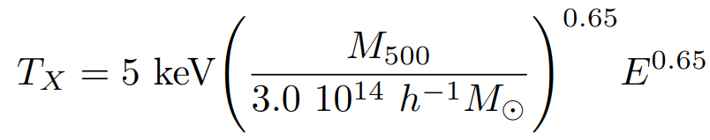
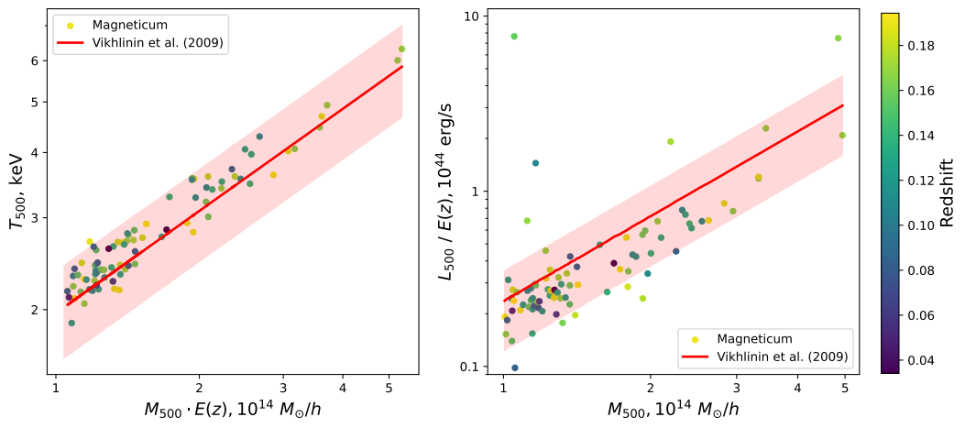
Масштабные соотношения
Вихлинин и др. (2009); Чуразов, Вихлинин, Сюняев (2015)
Notes:
5
5

Slide 6
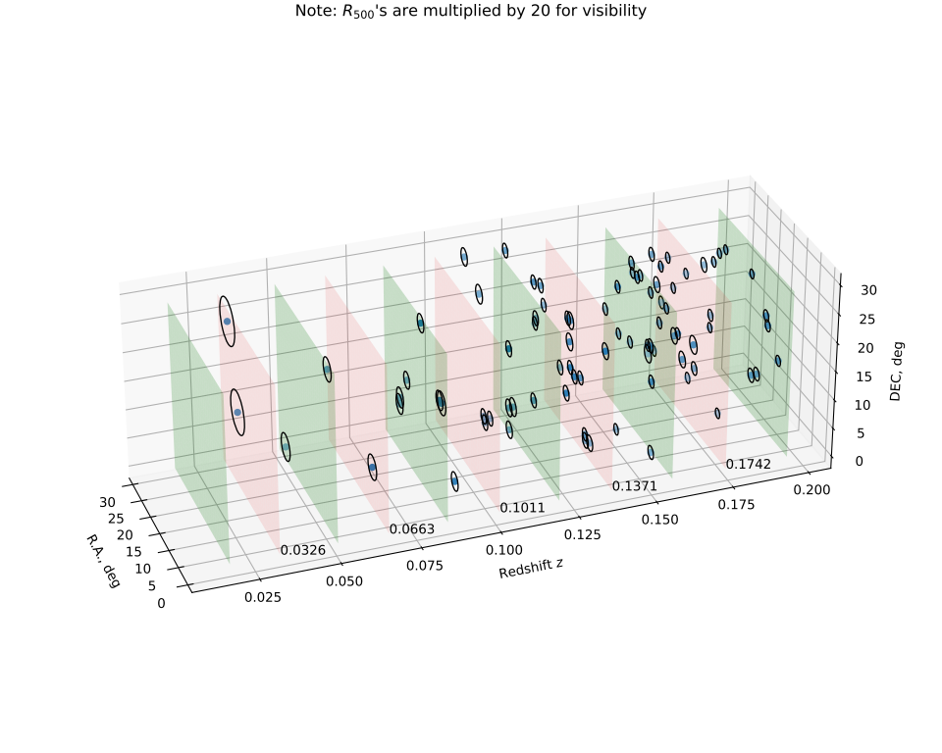
Списки фотонов от скоплений галактик
(Биффи и др. 2012/2013/2018)
Зелёные плоскости – границы слоёв в световом конусе, красные плоскости – центры слоёв.
Синие точки - скопления, радиус чёрных кружков равен R₅₀₀×20 (для наглядности).

Slide 7
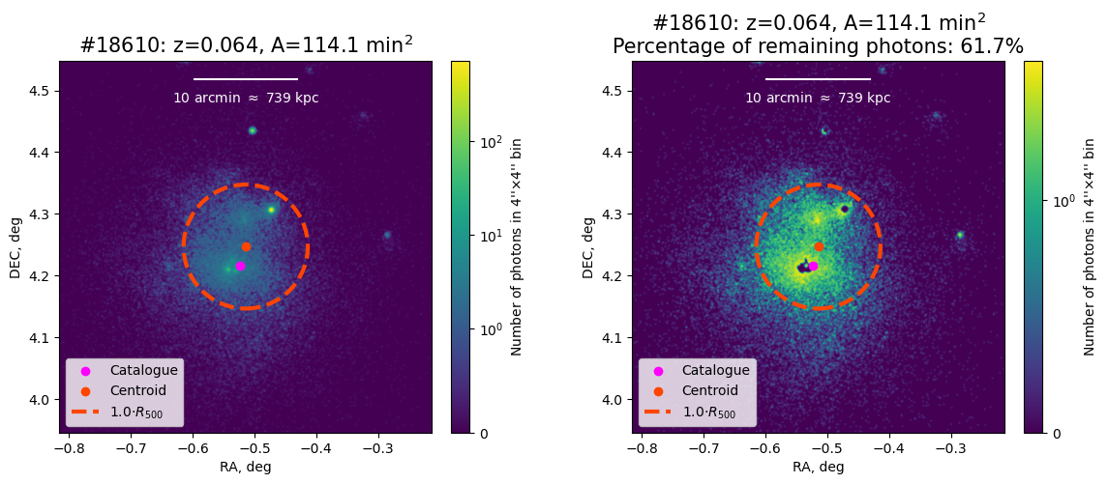
Фильтрация изображений
Убираем 5% самых ярких пикселей (но теряем в среднем 25% фотонов)

Slide 8
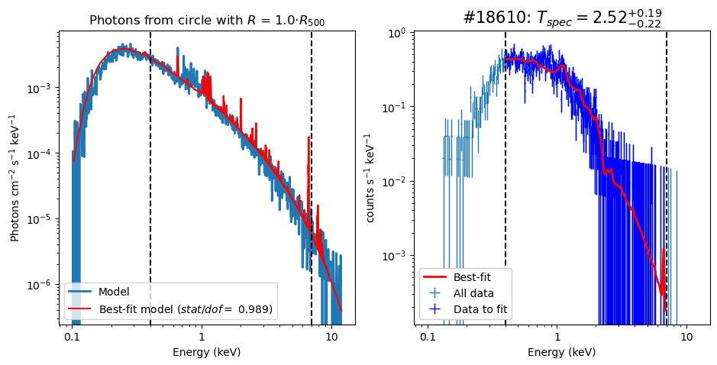
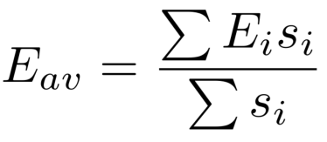
Моделирование наблюдений
Модельный спектр
“Наблюдаемый” спектр
phabs*apec:
n_{H} = 10²⁰ cm⁻², Z = 0.3∙Z☉, z=0
eROSITA TM1: 10 ks, 0.4-7.0 keV
→ средняя энергия:
→ температура Tspec, светимость Lspec

Slide 9
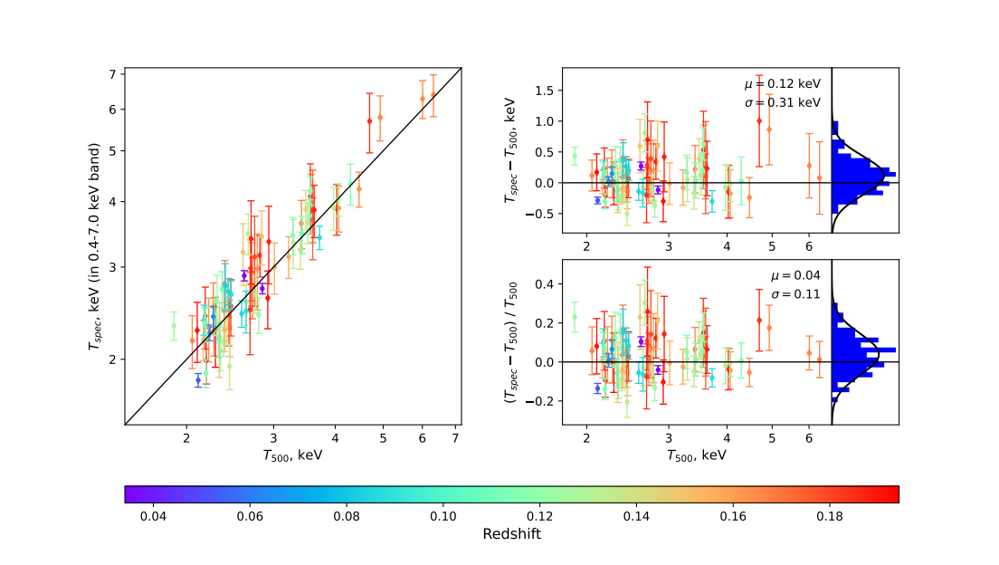
Сравнение температур:
спектральной и взвешенной по массе
Notes:
9
9

Slide 10
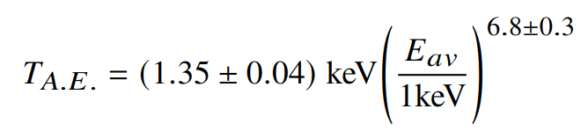

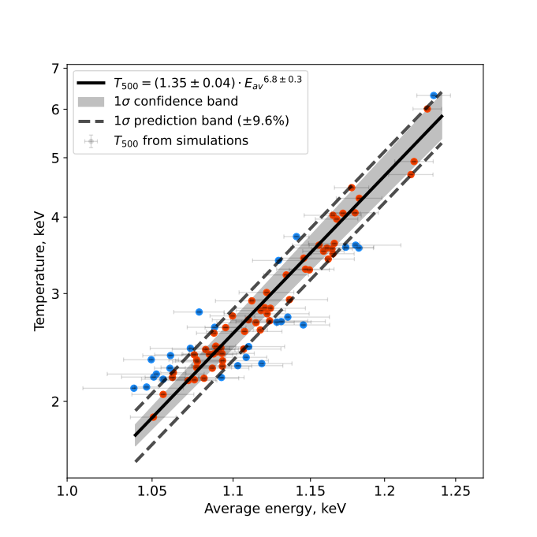
Cредняя энергия спектра и температура T500

Slide 11
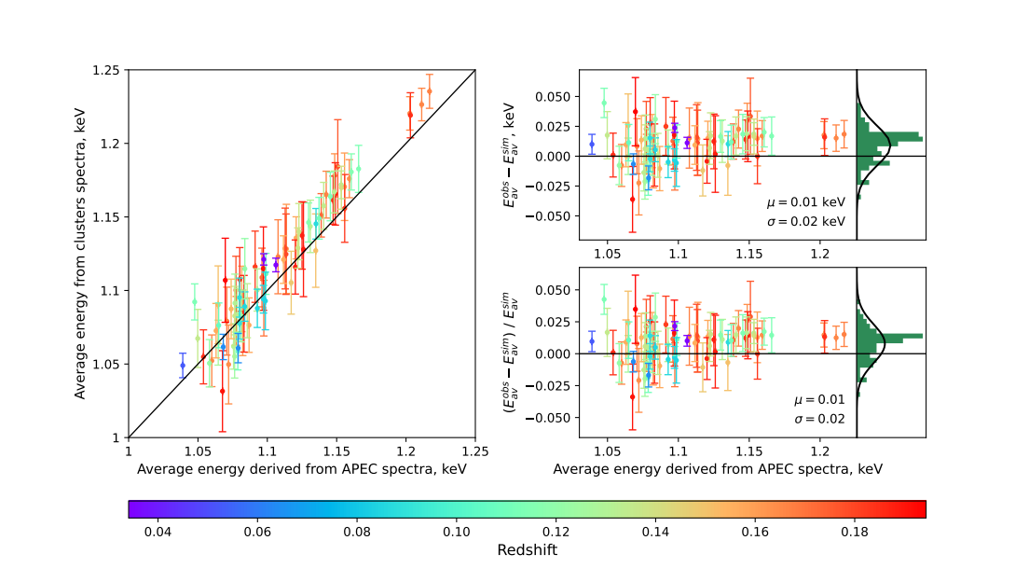
Проверка применимости
однотемпературного приближения

Slide 12
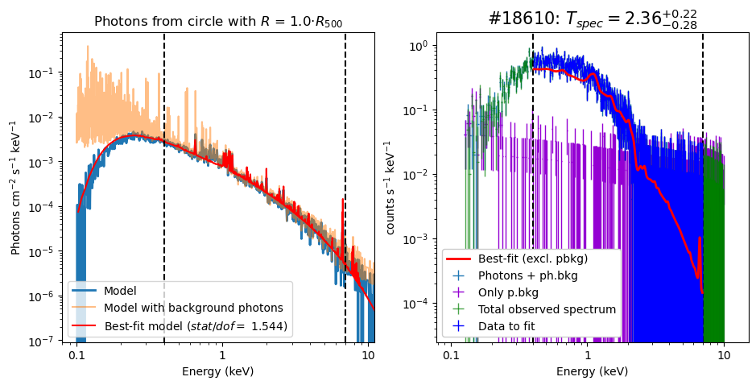
Моделирование наблюдений
Модельный спектр + фон фотонов
“Наблюдаемый” спектр
phabs*apec + background:
n_{H} = 10²⁰ cm⁻², Z = 0.3∙Z☉, z=0
eROSITA TM1: 10 ks, 0.4-7.0 keV
→ средняя энергия:
→ температура Tspec, светимость Lspec

Slide 13
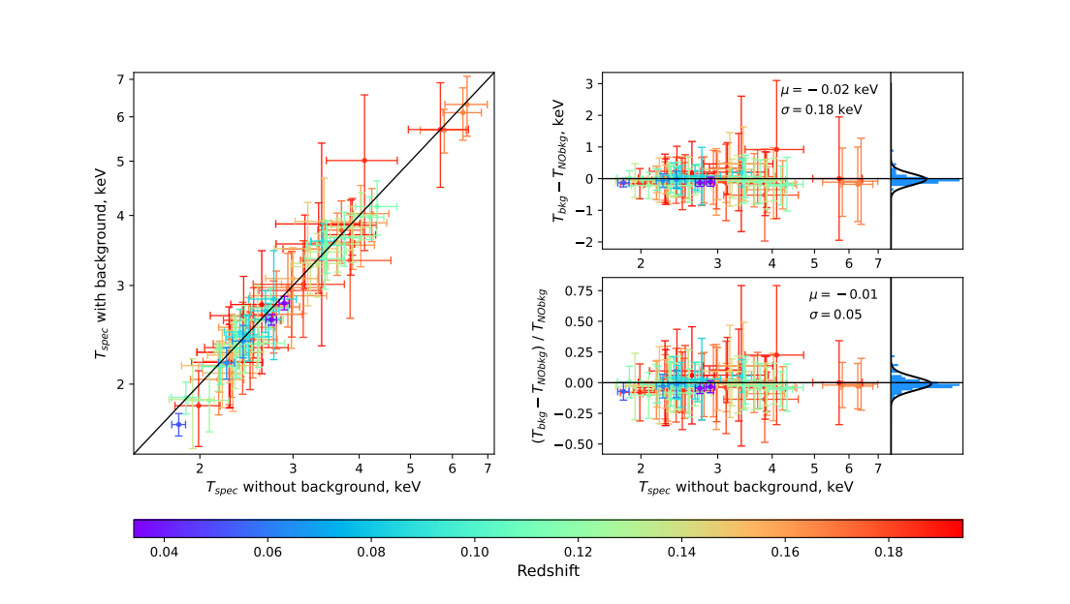
Сравнение спектральных температур (с учётом фона и без него)

Slide 14
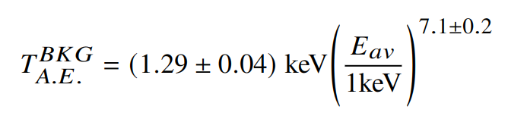
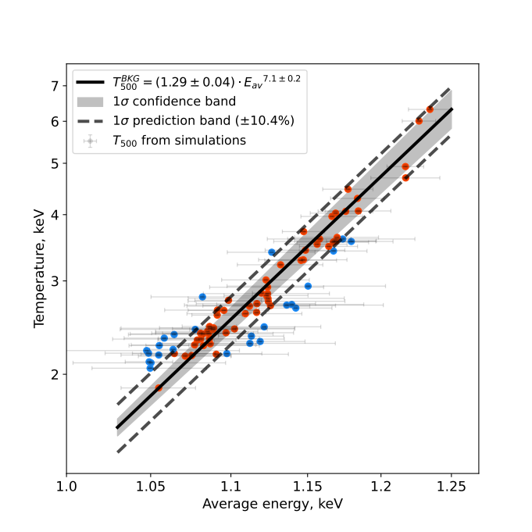
Связь температуры и средней энергии спектра (с учётом рентгеновского фона фотонов и фона частиц)

Slide 15
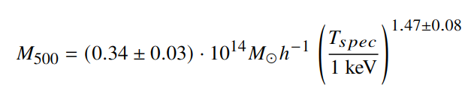
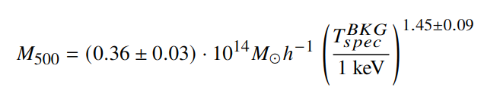
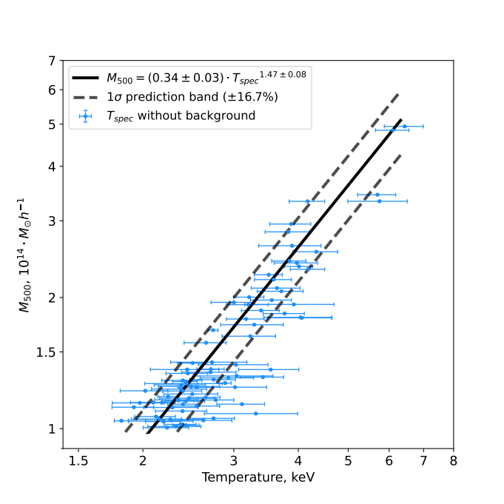
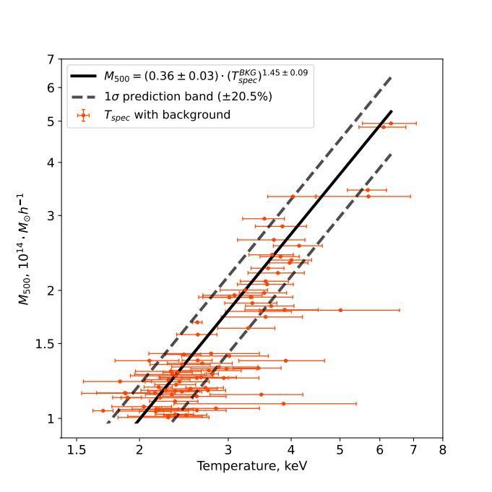
Результаты: M500 как функция Tspec
Без учёта фона (разброс: 16.7%)
С учётом фона (разброс: 20.5%)

Slide 16
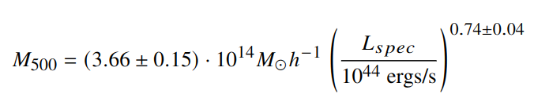
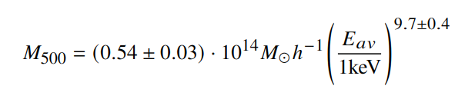
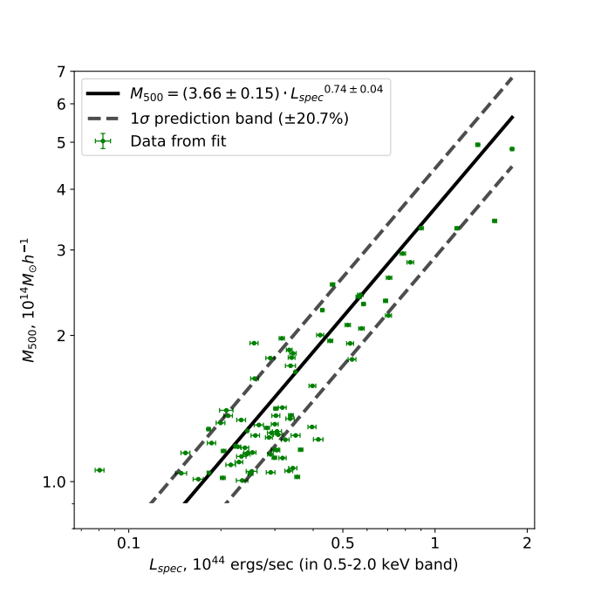
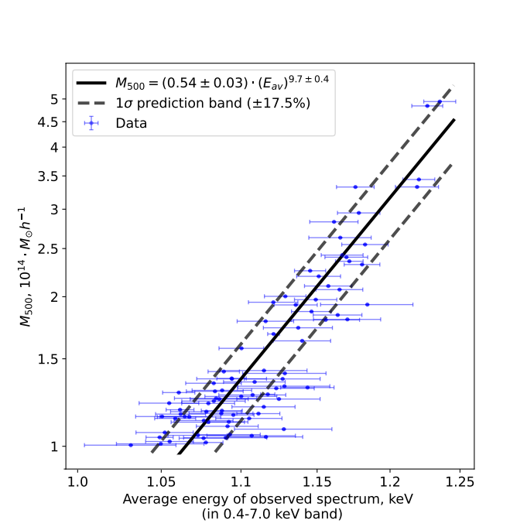
Результаты: M500 как функция Lspec и Eav
Разброс: 20.7%
Разброс: 17.5%

Slide 17
Заключение
Создан архив изображений и спектров массивных скоплений из симуляций Magneticum. Показано, что при сравнительно простой обработке изображений скоплений их спектры описываются однотемпературными моделями.
Получены выражения для связи:
(а) температуры T500 и средней энергии Eav;
(б) массы M500 и светимости Lspec, температуры Tspec, средней энергии Eav.
Показано, что средняя энергия рентгеновского спектра как индикатор:
(а) температуры - устойчива к рентгеновскому фону;
(б) массы - имеет разброс не хуже, чем светимость или температура.
Использование средней энергии позволяет минимизировать трудности, связанные с выбором моделей для описания наблюдений, поскольку её вычисление не требует аппроксимации спектров.

Slide 18
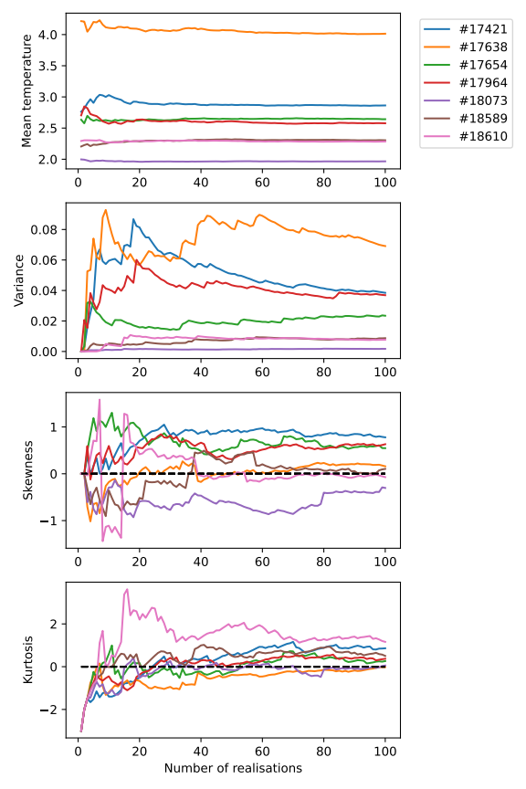
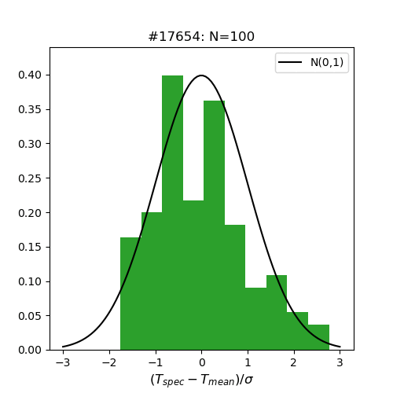
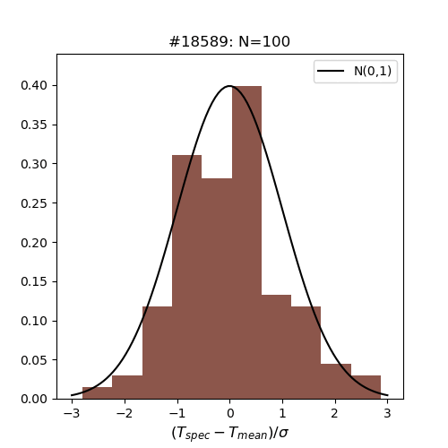
Notes:
18
18

Slide 19
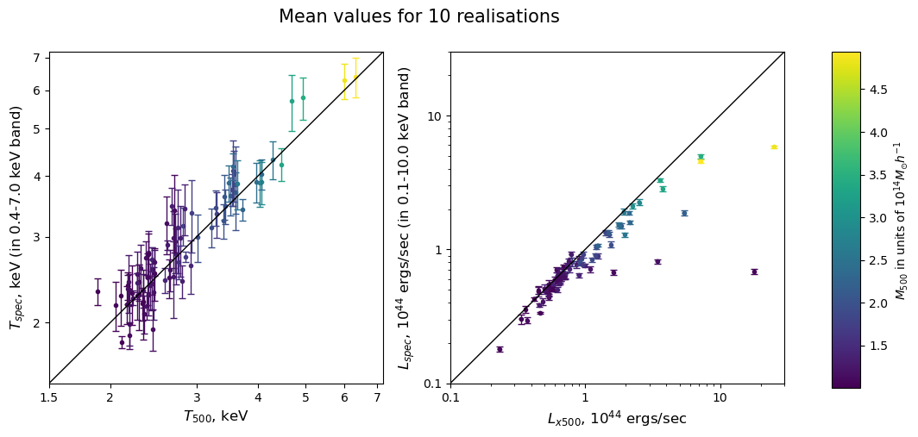
Сравнение температур и светимостей:
спектры vs. симуляции Magneticum

Slide 20
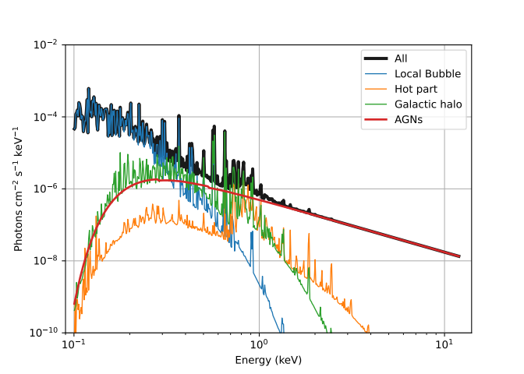
Фон рентгеновских фотонов
model constant(apec + wabs(apec + apec + constant*powerlaw))
(= 0.5)
Маркевич (2003); Хикокс, Маркевич (2006). Модель нормирована на 1 мин²

Slide 21
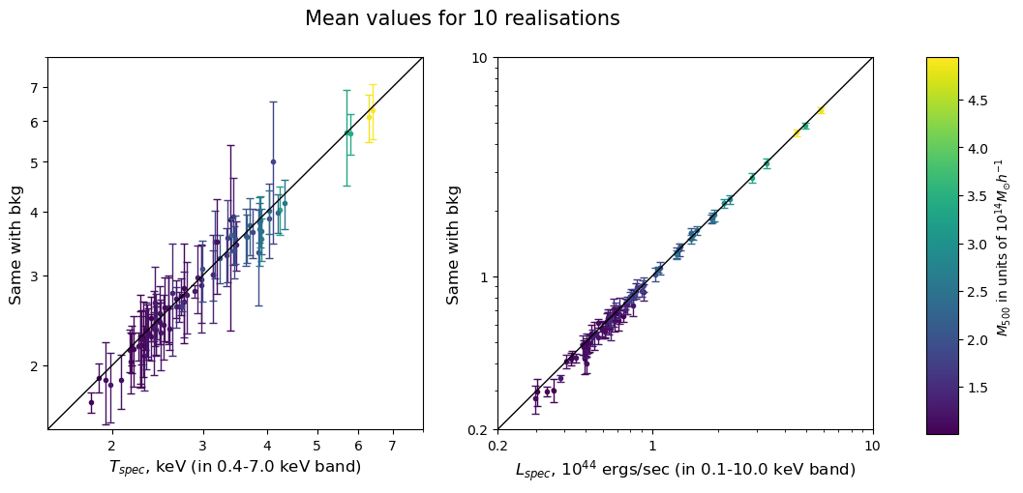
Сравнение температур и светимостей:
спектры без фона и с фоном

